Slide 1
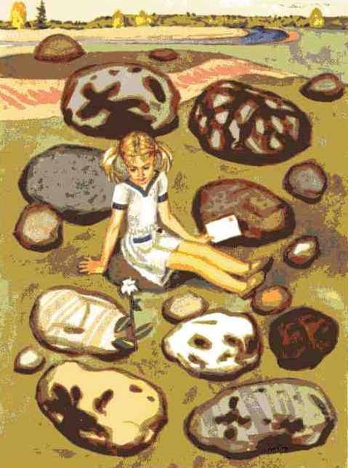
Андрей Платонович Платонов (1899 – 1951)
Сказка-быль
«Неизвестный цветок»

Slide 2
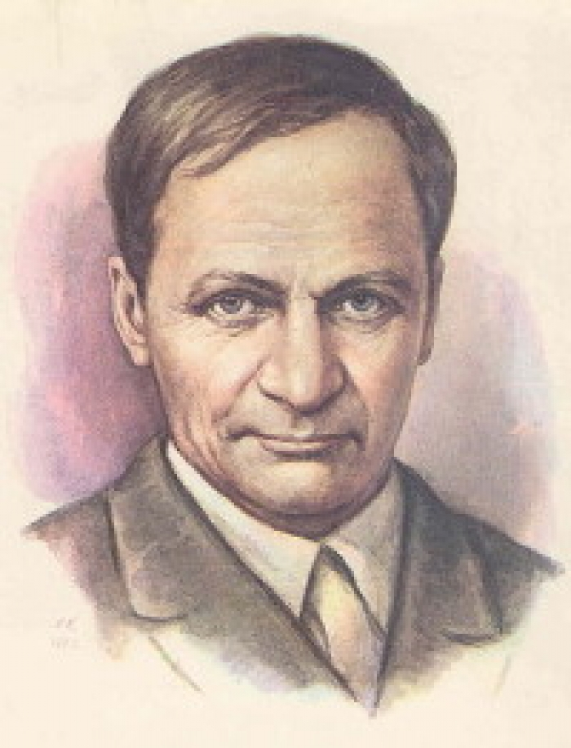
Есть писатели, соответствующие своему времени, совпадающие по уровню с современниками… и есть опережающие время, до которых надо еще тянуться… К таким писателям относится Андрей Платонович Платонов. В. Шемталинский

Slide 3
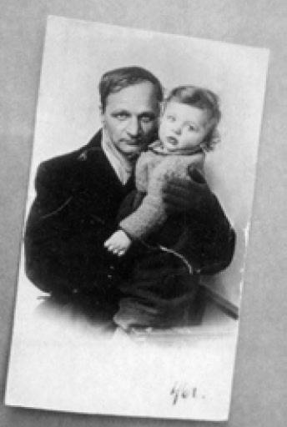
Сказку «Неизвестный цветок» писатель подарил дочке Маше, которая потом посвятила свою жизнь памяти отца. Она организовала свыше 50 посмертных изданий Платонова. «Неизвестный цветок» – один из последних рассказов писателя. Спустя годы это произведение было высоко оценено.

Slide 4
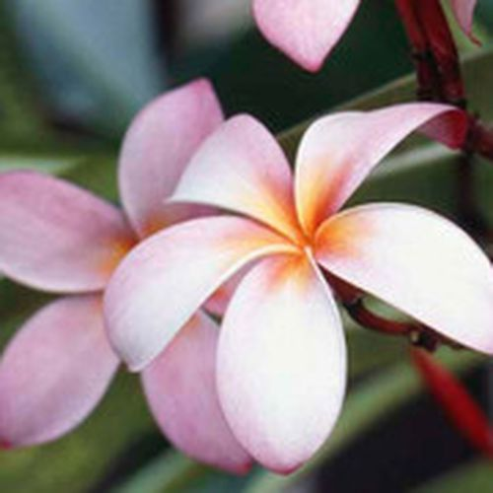
Жизнь ничего не дарует без тяжких трудов и волнений. Гораций
Притча, сотканная из мелодий надежды, тоски, веры в справедливость детей. Чистое золото поэзии сердца

Slide 5
Сказка -быль
1. Сказочное начало: «Жил на свете цветок…»
2. История о том, как рос цветок, преодолевая трудности. Он умел разговаривать.
3. Цветок воспринимается как живое существо, способное мыслить, испытывать боль и радость.
Повествование о Даше и детях.

Slide 6
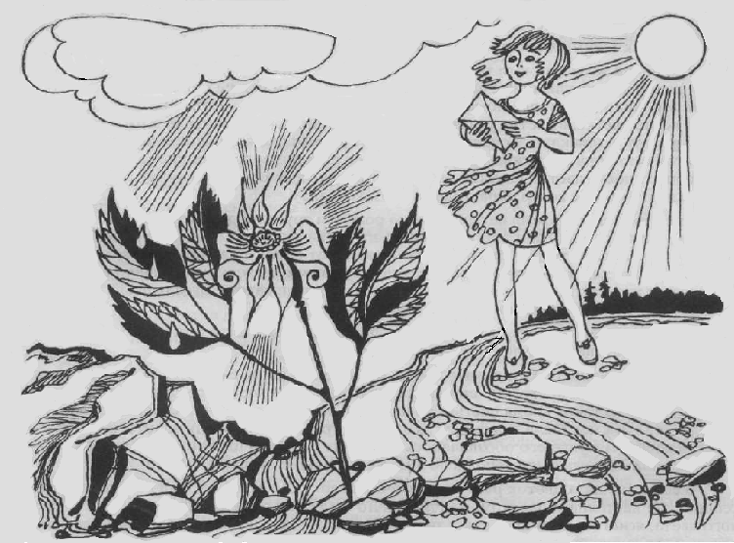

Slide 7
